Slide 1

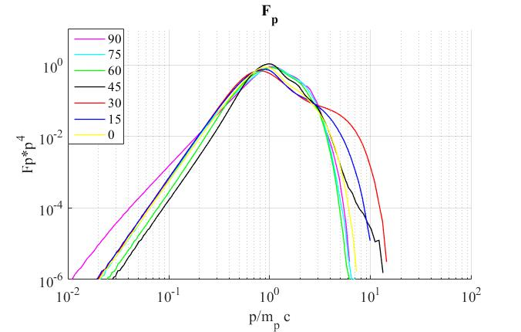
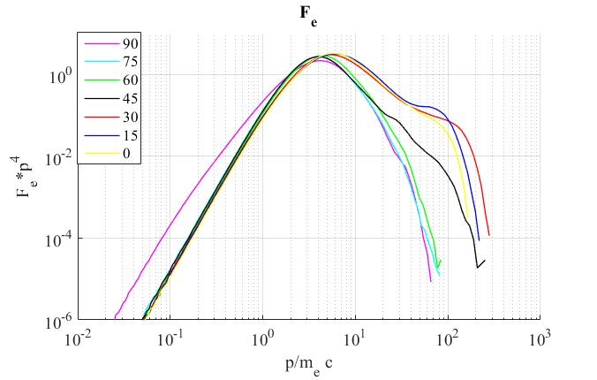
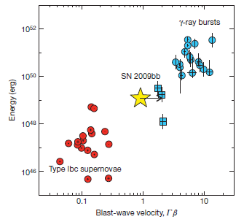
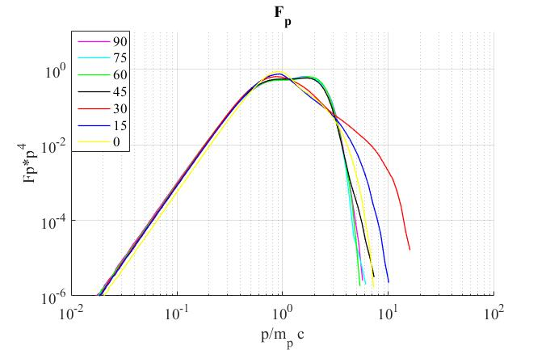
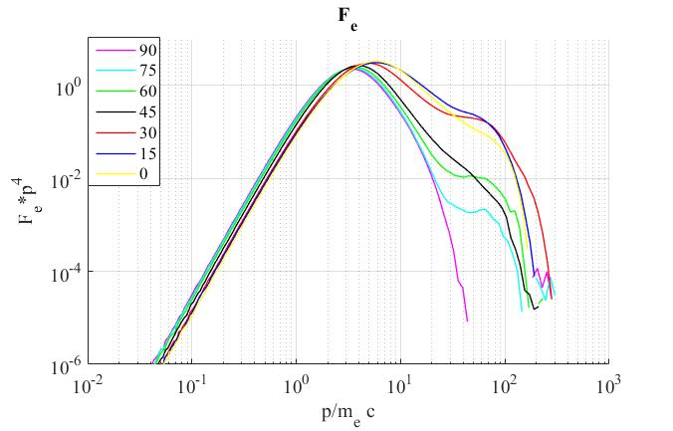
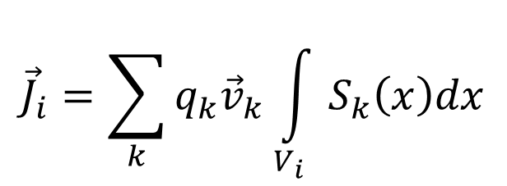
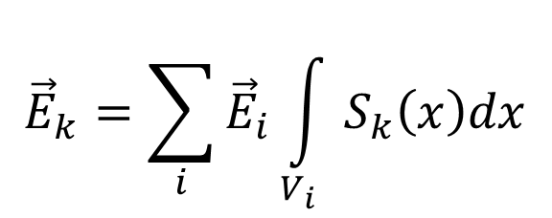

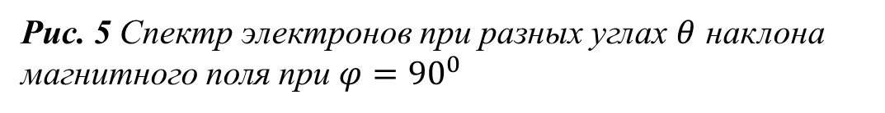
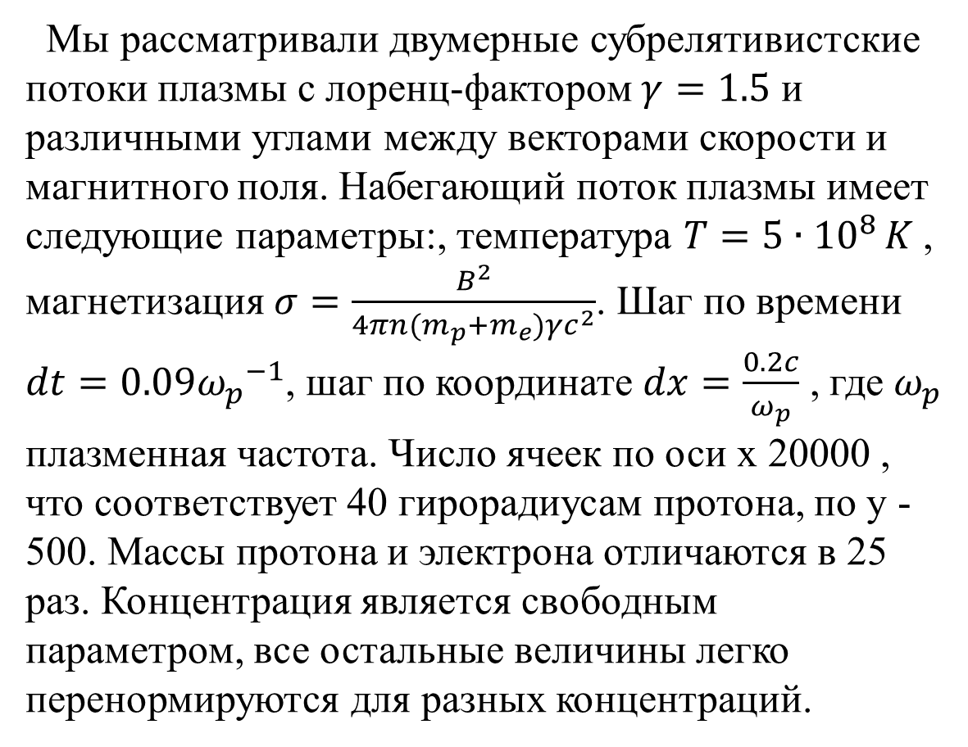
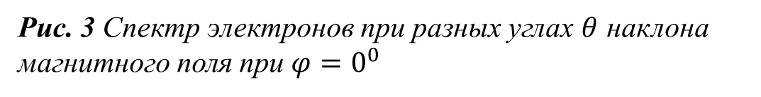

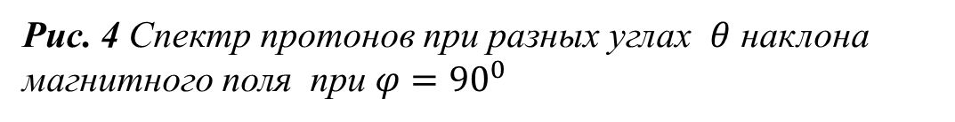
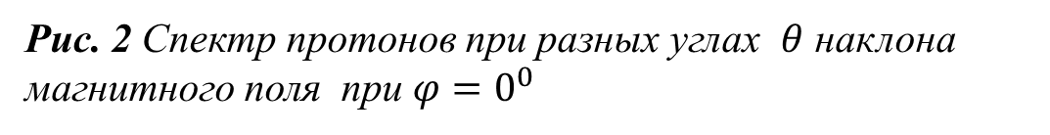

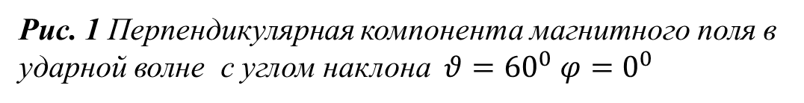
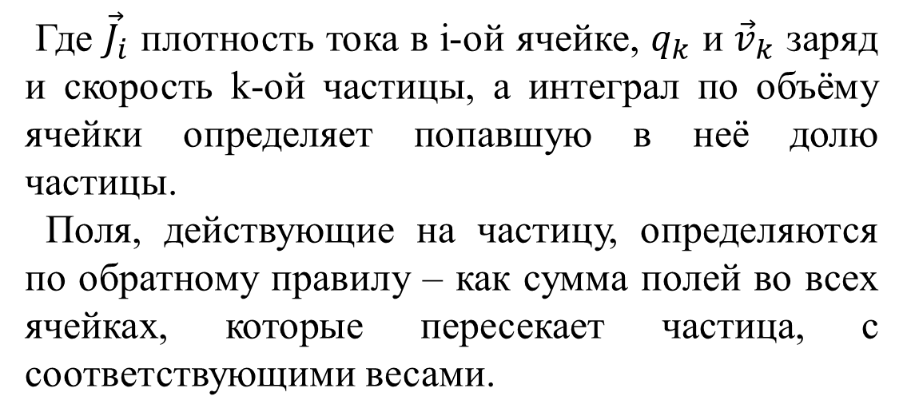
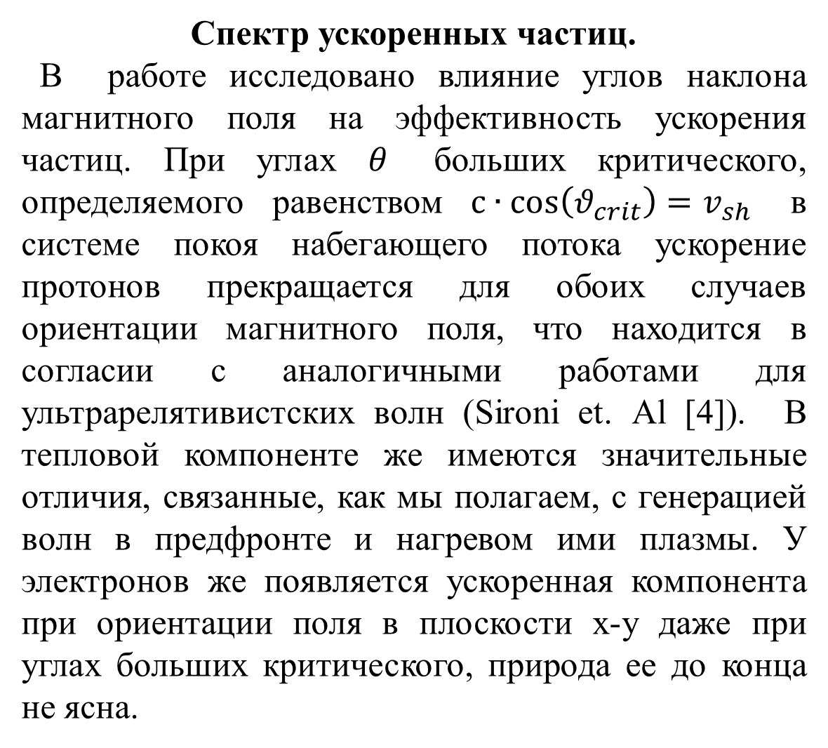

Моделирование ускорения электронов в релятивистских сверхновых
Романский В. И., Быков А. М., (Физико-Технический Институт им. А. Ф. Иоффе, Санкт-Петербург)
Введение.
Последние наблюдения в радио диапазоне указывают на наличие интересного класса сверхновых, в которых значительная часть выброшенного вещества распространяется со скоростью близкой к скорости света. Такие объекты являются промежуточными между обычными сверхновыми и ультрарелятивистскими гамма-всплесками. Ускорение космических лучей в таких объектах и объяснение наблюдаемых спектров их излучения представляют значительный интерес. В результате моделирования установлено, что наличие турбулентности в среде, в которой распространяется ударная волна является ключевым фактором для эффективного ускорения космических лучей.
Моделирование ударных волн.
В данной работе мы рассматривали вопрос инжекции частиц (вовлечение их в процесс ускорения) в электрон-ионных субрелятивистских бесстолкновительных ударных волнах. В симуляции рассматривался однородный поток плазмы, втекающий через правую границу и сталкивающийся с идеально проводящей стенкой на левой границе. В результате этого столкновения образуется ударная волна.
z
$$\vec{B}$$
Рис. 2 Спектр протонов при разных углах $θ$ наклона магнитного поля при $φ=0^{0}$
$$φ$$
y
$$\vec{V}$$
$$θ$$
x
Мы рассматривали двумерные субрелятивистские потоки плазмы с лоренц-фактором $γ=1.5$ и различными углами между векторами скорости и магнитного поля. Набегающий поток плазмы имеет следующие параметры:, температура $T=5∙{10}^{8 }K$, магнетизация $σ=\frac{B^{2}}{4πn(m_{p}+m_{e})γc^{2}}$. Шаг по времени $dt=0.09{ω_{p}}^{−1}$, шаг по координате $dx=\frac{0.2c}{ω_{p}}$ , где $ω_{p}$ плазменная частота. Число ячеек по оси x 20000 , что соответствует 40 гирорадиусам протона, по y - 500. Массы протона и электрона отличаются в 25 раз. Концентрация является свободным параметром, все остальные величины легко перенормируются для разных концентраций.
Рис. 3 Спектр электронов при разных углах $θ$ наклона магнитного поля при $φ=0^{0}$
Рис. 1 Скорость сброшенной оболочки и её энергия. Источник: Soderberg et. al. [1]
Общая схема PIC метода.
Одним из наиболее эффективных методов исследования процессов в астрофизической бесстолкновительной плазме является метод численного моделирования Particle-in-Cell. Этот метод исходит только из уравнений Максвелла и уравнений движения частиц, и позволяет не использовать модельные приближения.
В данном подходе, плазма представляется в виде набора супер-частиц, объединяющих в себе множество реальных частиц. Каждая из супер-частиц имеет такие характеристики, как масса, заряд и скорость и представляет собой облако плотности, распределенное в пространстве в соответствии с функцией-формы S(x), выбираемой в виде B-сплайна. Используя такое представление, можно определить макроскопические характеристики плазмы в каждой ячейке как сумму вкладов от всех частиц, попавших в эту ячейку. Например, ток выражается как
Эволюция фронта ударной волны.
Моделирование показывает, что в результате столкновения потока со стенкой образуется ударная волна и значительно возрастает магнитное поле. Значит создаются благоприятные условия для ускорения частиц.
Рис. 4 Спектр протонов при разных углах $θ$ наклона магнитного поля при $φ={90}^{0}$
Рис. 1 Перпендикулярная компонента магнитного поля в ударной волне с углом наклона $θ={60}^{0} φ=0^{0}$
Рис. 5 Спектр электронов при разных углах $θ$ наклона магнитного поля при $φ={90}^{0}$
Где ${\vec{J}}_{i}$ плотность тока в i-ой ячейке, $q_{k}$ и ${\vec{v}}_{k}$ заряд и скорость k-ой частицы, а интеграл по объёму ячейки определяет попавшую в неё долю частицы.
Поля, действующие на частицу, определяются по обратному правилу – как сумма полей во всех ячейках, которые пересекает частица, с соответствующими весами.
Спектр ускоренных частиц.
В работе исследовано влияние углов наклона магнитного поля на эффективность ускорения частиц. При углах $θ$ больших критического, определяемого равенством $c∙\cos\left(θ_{crit}\right)=v_{sh}$ в системе покоя набегающего потока ускорение протонов прекращается для обоих случаев ориентации магнитного поля, что находится в согласии с аналогичными работами для ультрарелятивистских волн (Sironi et. Al [4]). В тепловой компоненте же имеются значительные отличия, связанные, как мы полагаем, с генерацией волн в предфронте и нагревом ими плазмы. У электронов же появляется ускоренная компонента при ориентации поля в плоскости x-y даже при углах больших критического, природа ее до конца не ясна.
В работе показано, что квазипродольные субрелятивистские ударные волны могут эффективно ускорять космические лучи. Схожесть результатов для различных двумерных случаев указывает на то, что они применимы и в общем, трех-мерном случае
Литература:
Lapenta G., Brackbill J. U., Ricci P. «Kinetic approach to microscopic-macroscopic coupling in space and laboratory plasmas» Physics of Plasmas, Volume 13, 055904 (2006);
Noguchi K., Tronci C., Zuccaro G., Lapenta G. «Formulation of the relativistic moment implicit particle-in-cell method» Physics of Plasmas, Volume 14, 042308 (2007);
Buneman O. in «Computer Space Plasma Physics» Terra Scientific Tokyo p.67 (1993);
Sironi L., Spitkovsky A., Arons J. «The maximum energy of accelerated particles in relativistic collisionless shocks» The Astrophysical Journal, Volume 771, Issue 1, article id. 54, 22 pp. (2013)
Частицы движутся в соответствии с релятивистскими уравнениями движения. Поля рассчитываются по уравнениям Максвелла, с током и плотностью заряда зависящими от координат частиц.
В работе использован и дополнен код Tristan-mp, разработанного Buneman, Spitkovsky и другими [2][3].

